Slide 1




Aula 5
NExT
APOIO:
Nova Experiência
de Trabalho
Novas oportunidades,
novos desafios
Ao vivo | Nova edição

Slide 2
@CESAR 2021 | Todos os Direitos Reservados
DIAGRAMA DE CLASSE
UML, Classes e Dependências

Slide 3
É Uma linguagem ou notação de diagramas para:
Especificar, visualizar e documentar modelos de software
Não é um método de desenvolvimento
Não indica o que fazer primeiro
Ajuda a visualizar o produto e a comunicação
O QUE É UML

Slide 4
PARA QUE USAR UML?
Pensar antes de codificar
Apresentar nossas ideias ao grupo
Aumentar a participação e envolvimento do time
Documentar as ideias quando já consolidadas
Atender ao requisitos
Reduzir esforço de manutenção
Facilitar a alteração do software
Reduzir retrabalho: reparos ocorrem a nível de projeto

Slide 5
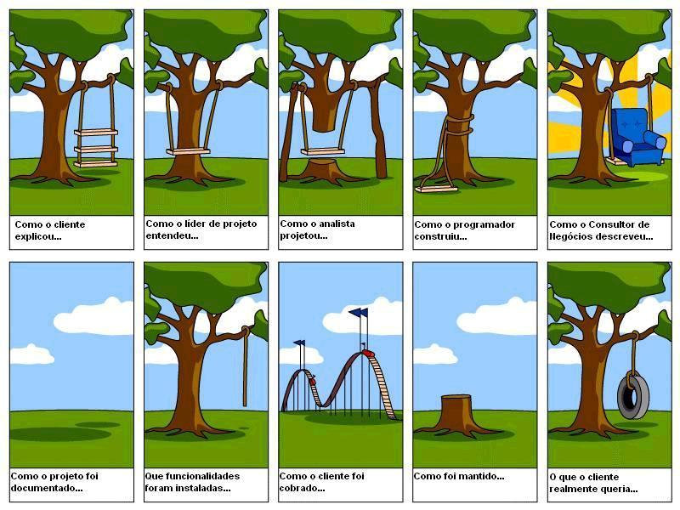
PARA QUE USAR UML?
Falta de Alinhamento entre cliente, analista e time

Slide 6
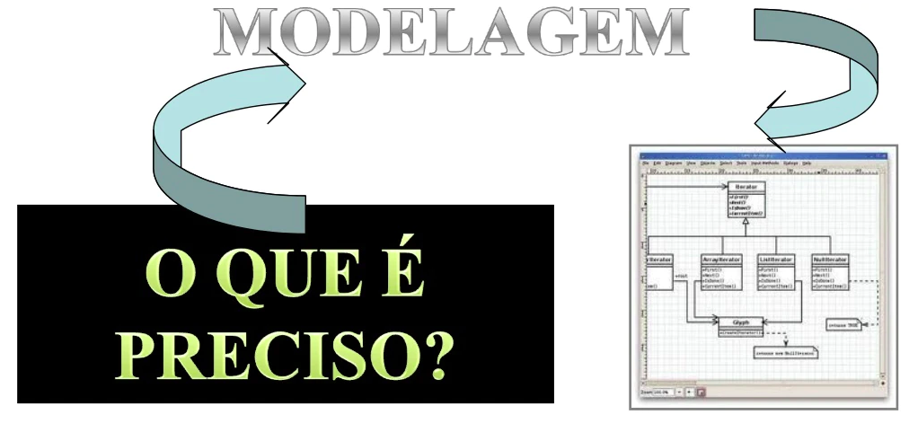
PARA QUE USAR UML?

Slide 7
@CESAR 2021 | Todos os Direitos Reservados
MODELAGEM VISUAL

Slide 8
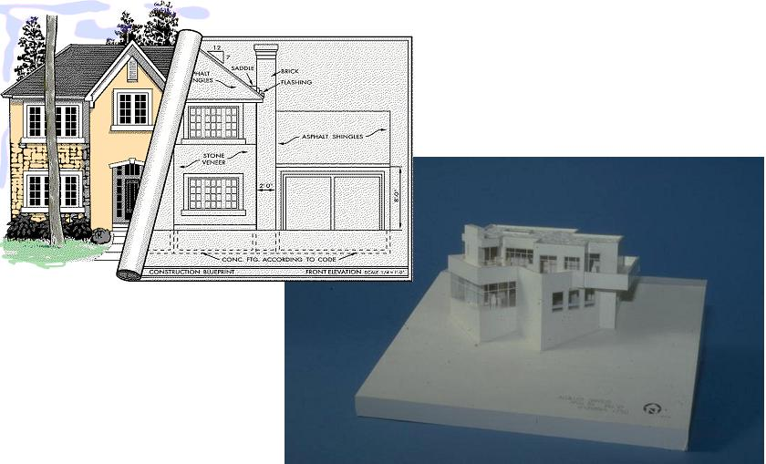
NECESSIDADE DE UMA MV
Da mesma forma que é impossível construir uma casa sem primeiramente definir sua planta, também é impossível construir um software sem inicialmente definir sua arquitetura.

Slide 9
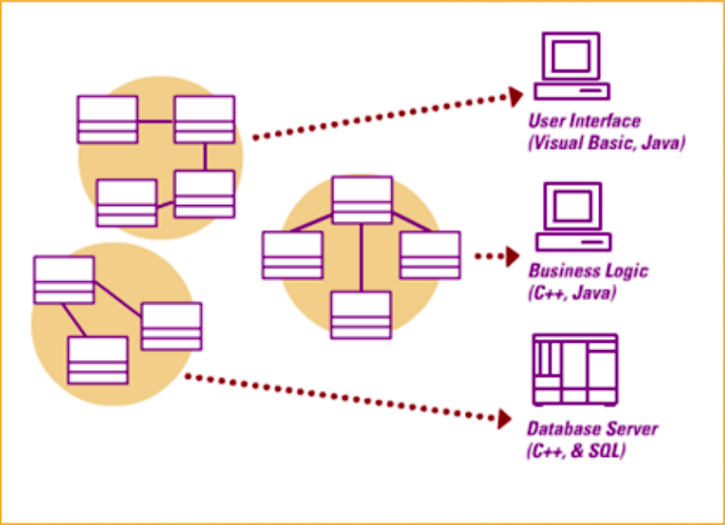
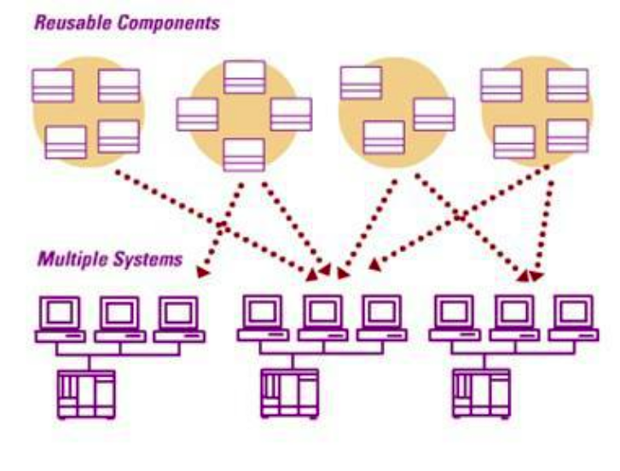
NECESSIDADE DE UMA MV
Um modelo deve ser criado independentemente de sua implementação.
A utilização de uma modelagem visual facilita a visualização, e, por conseguinte, a criação de um melhor modelo (mais flexível, mais robusto e principalmente mais reutilizável).

Slide 10
@CESAR 2021 | Todos os Direitos Reservados
DIAGRAMA DE CLASSE

Slide 11
É um dos diagramas mais importantes da UML.
Objetivo:
Descrever os vários tipos de objetivos no sistema e o relacionamento entre eles.
Permitir a visualização das classes que irão compor o sistema com seus respectivos atributos e métodos.
Demonstrar como as classes se relacionam, complementam e transmitem informações entre si.
DIAGRAMA DE CLASSE

Slide 12
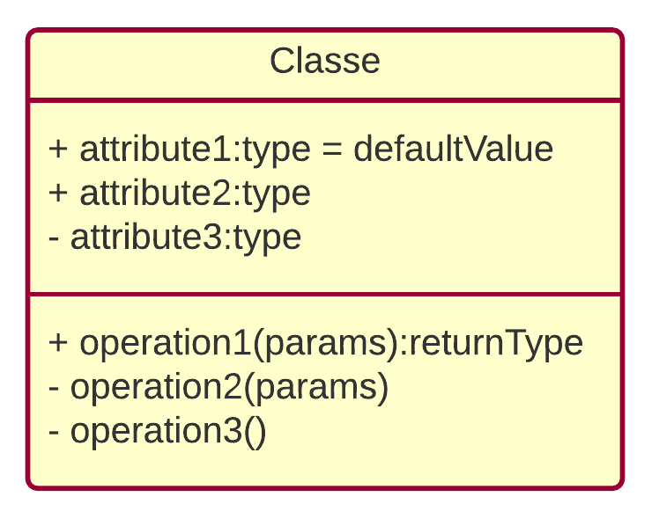
COMPONENTES BÁSICOS
O diagrama de classes padrão é composto de três partes:
Parte superior: contém o nome da classe. Esta parte é sempre necessária, seja falando do classificador ou de um objeto.
Parte do meio: contém os atributos da classe. Use esta parte para descrever as qualidades da classe. É necessário somente quando se descreve uma instância específica de uma classe.
Parte inferior: inclui as operações da classe (métodos). Exibido em formato de lista, cada operação ocupa sua própria linha. As operações descrevem como uma classe interage com dados.

Slide 13
COMPONENTES BÁSICOS
Todas as classes têm diferentes níveis de acesso, dependendo do modificador de acesso (visibilidade). Veja os níveis de acesso com seus símbolos correspondentes:
+
#
~
-
public
protected
default
private

Slide 14
PERSPECTIVAS
Um diagrama de classes pode oferecer três perspectivas, cada uma para um tipo de observador diferente. São elas:
Conceitual
Especificação
Implementação - a mais utilizada de todas
Notes:
O prefixo geralmente é um domínio escrito de forma invertida.

Slide 15
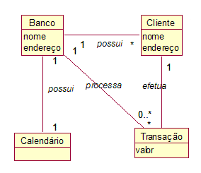
CONCEITUAL
Notes:
O prefixo geralmente é um domínio escrito de forma invertida.

Slide 16
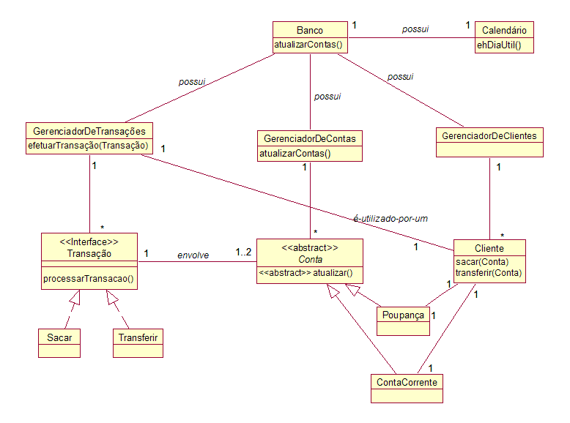
ESPECIFICAÇÃO
Notes:
O prefixo geralmente é um domínio escrito de forma invertida.

Slide 17
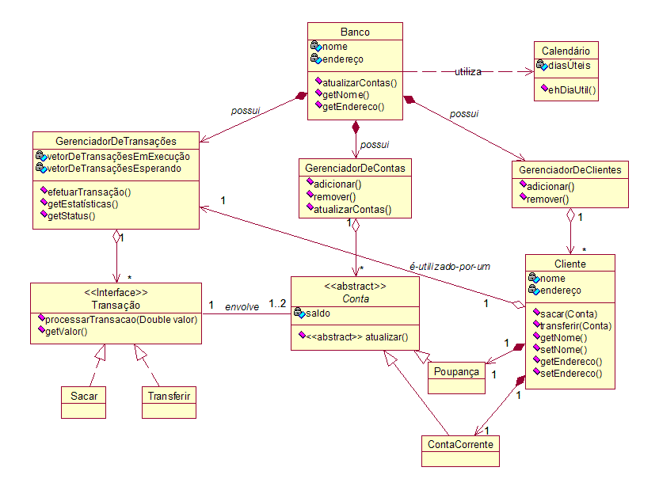
IMPLEMENTAÇÃO
Notes:
O prefixo geralmente é um domínio escrito de forma invertida.

Slide 18
@CESAR 2021 | Todos os Direitos Reservados
ASSOCIAÇÃO DE CLASSE
Entidades e Relacionamentos

Slide 19
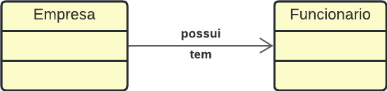
@CESAR 2021 | Todos os Direitos Reservados
@CESAR 2021 | Todos os Direitos Reservados
ASSOCIAÇÃO DE CLASSE
Descrevem um vínculo que ocorre entre os objetos de uma classe
São representadas por uma linha que liga as classes envolvidas.
Algumas vezes, utiliza-se a seta

Slide 20
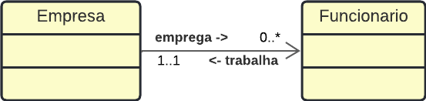
@CESAR 2021 | Todos os Direitos Reservados
@CESAR 2021 | Todos os Direitos Reservados
MULTIPLICIDADE
Utilizado em todas as perspectivas de forma uniforme
Tipos | Significa
0..1 | Zero ou uma instância. A notação n..m indica n para m instâncias.
0..* ou * | Não existe limite para o número de instâncias.
1 | Exatamente uma instância.
1..* | Ao menos uma instância.
Exemplos:

Slide 21

@CESAR 2021 | Todos os Direitos Reservados
@CESAR 2021 | Todos os Direitos Reservados
NAVEGABILIDADE
utilizado apenas na perspectiva de implementação
Um relacionamento sem navegabilidade implica que ele pode ser lido de duas formas, isto é, em suas duas direções. Ex.:
Uma empresa possui um trabalhador, como também um trabalhador trabalha em uma empresa.

Slide 22

@CESAR 2021 | Todos os Direitos Reservados
@CESAR 2021 | Todos os Direitos Reservados
NAVEGABILIDADE
Utilizando a propriedade de navegabilidade, podemos restringir a forma de ler um relacionamento. Isto é, em vez de termos duas direções, teremos apenas uma direção (de acordo com a direção da navegação). Ex.:
Uma empresa possui um trabalhador.

Slide 23
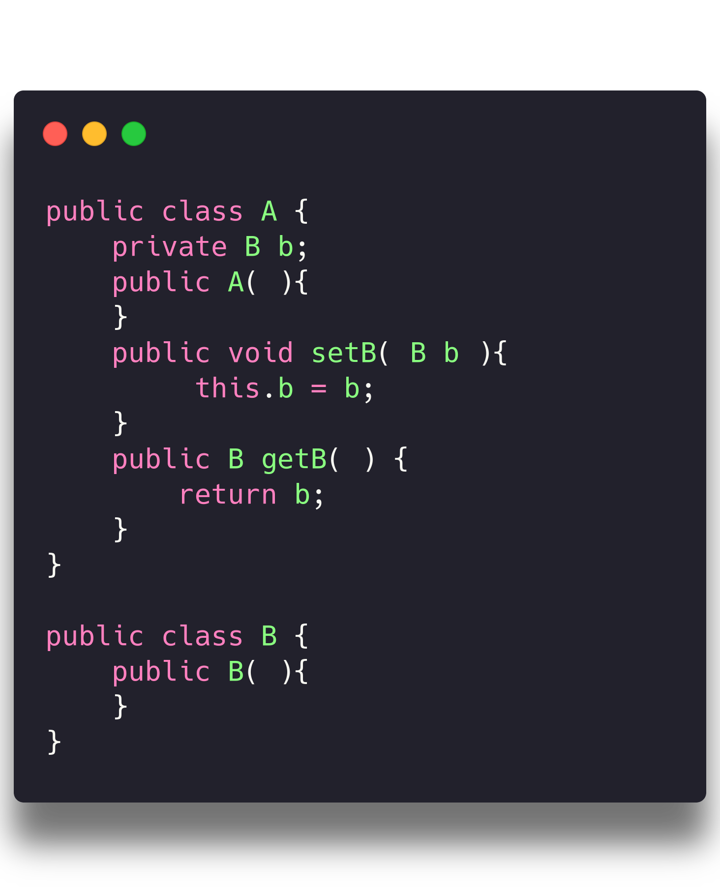
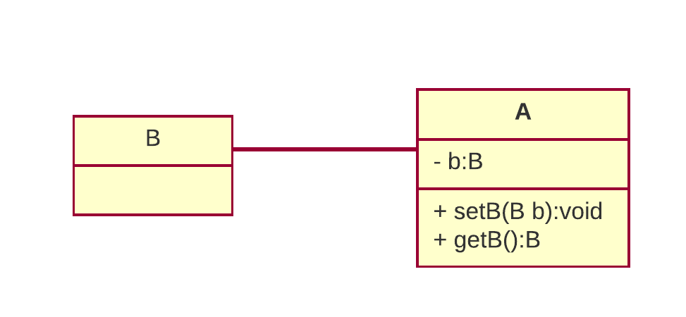
@CESAR 2021 | Todos os Direitos Reservados
@CESAR 2021 | Todos os Direitos Reservados
EXEMPLO

Slide 24
Exercícios

Slide 25
Crie uma diagrama de classe contendo a classe Funcionario com os seguintes atributos: cpf, nome e dependente do tipo de uma classe Dependente.
Crie uma classe Dependente a qual se relaciona com a classe Funcionario
Exercício 1

Slide 26
A partir do exercício anterior crie o código correspondente ao diagrama feito.
Exercício 2

Slide 27
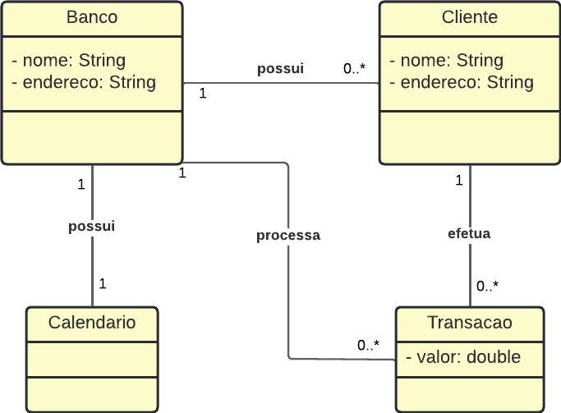
Crie um código correspondente ao diagrama a seguir:
Exercício 3

Slide 28


Dúvidas? Entre em contato com a gente:
grs@cesar.school

